Slide 1
Programme d’Activités
Août 2019

Slide 2
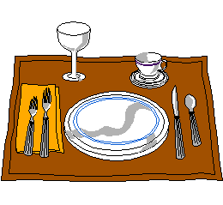
Jeudi 1 Août
Vendredi 2 Août
12h Terrasse du patio Barbecue Végétarien« sur inscription »
14h salle d’activités du 1^{er étage} A vos économes
15h au restaurant Bingo
16h30 à la salle PASA Carré musical
18h à la salle PASA Atelier bien être
18h salle d’activités du 1^{er étage} Atelier Jardinage
14h30 Rdv à l’accueil Sortie shopping
14h30 à la salle PASA Yoga
16h au restaurant Après-midi gourmand en compagnie
musicale de Pierre Guerin
18h00 salle d’activités du 1^{er étage} Atelier Jardinage
1er Etage
11h30 salle d’activités du 1^{er étage} Atelier Gym/équilibre
15h salle d’activités du 1^{er étage} Atelier pâtisserie
11h30 et 18h30 au restaurant du 1^{er étage} « Dressons la table »
1er Etage
16h au restaurant Après-midi gourmand en compagnie
musicale de Pierre Guerin
11h30 et 18h30 au restaurant du 1^{er étage} « Dressons la table »

Slide 3
Samedi 3 Août
Dimanche 4 Août
11h Rdv à l’accueil « à vos baskets » Promenades si le temps le permet
15h salle d’activités du 1^{er étage} Atelier Pâtisserie
17h30 dans le Salon Lecture de la revue « ça bouge »
11h Rdv à l’accueil « à vos baskets » Promenades si le temps le permet
Ciné club à la salle PASA
15h « Gainsbourg » durée 2h15
17h30 « Coluche l’histoire d’un mec » durée 1h40
1er Etage
11h30 et 18h30 au restaurant du 1^{er étage} « Dressons la table »
1er Etage
11h30 et 18h30 au restaurant du 1^{er étage} « Dressons la table »

Slide 4
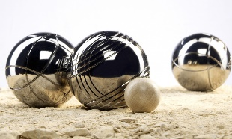
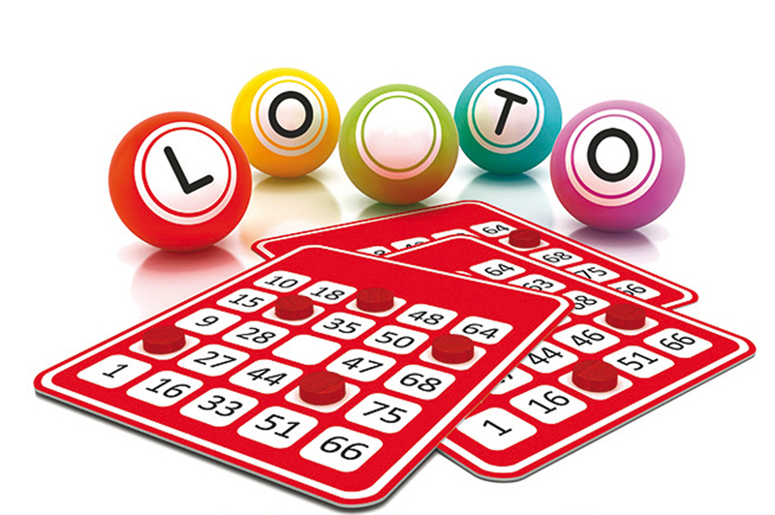
Lundi 5 Août
Mardi 6 Août
11h Rdv à l’accueil « à vos baskets » Promenades si le temps le permet
15h à la salle du Patio Atelier motricité
16h30 au restaurant Jeux de tables
17h00 Rdv à l’accueil Pétanque
18h au restaurant Apéros Party
18h salle d’activités du 1^{er étage} Jardinage
11h Rdv à l’accueil « à vos baskets » Promenades si le temps le permet
11h30 Rdv à l’accueil Sortie Parc du Tremblay
15h30 à la salle du Patio Gym douce
16h30 au Restaurant Loto
18h salle d’activités du 1^{er étage} Jardinage
1er Etage
11h30 et 18h30 au restaurant du 1^{er étage} « Dressons la table »
1er Etage
11h30 et 18h30 au restaurant du 1^{er étage} « Dressons la table »

Slide 5
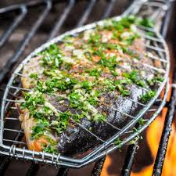
Mercredi 7 Août
Jeudi 8 Août
11h Rdv à l’accueil « à vos baskets » Promenades si le temps le permet
15h au restaurant Jeux de questions
16h30 au restaurant Faisons connaissances
17h30 Rdv à l’accueil Pétanque
18h salle d’activités du 1^{er étage} Atelier bien être
18h salle d’activités du 1^{er étage} Jardinage
12h Terrasse du patio Barbecue Saumon, Sole « sur inscription »
15h au restaurant Juste prix
17h au restaurant Bingo
18h salle d’activités du 1^{er étage} Atelier Jardinage
1er Etage
11h30 et 18h30 au restaurant du 1^{er étage} « Dressons la table »
1er Etage
11h30 et 18h30 au restaurant du 1^{er étage} « Dressons la table »

Slide 6
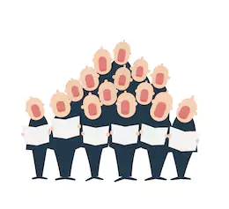
Vendredi 9 Août
Samedi 10 Août
15h Rdv à la salle PASA Chorale
16h au restaurant Après-midi gourmand en compagnie
musicale de Eric Milles
18h salle d’activités du 1^{er étage} Jardinage
11h Rdv à l’accueil « à vos baskets » Promenades si le temps le permet
15h salle d’activités du 1^{er étage} Atelier Pâtisserie
17h30 dans le Salon Lecture de la revue « ça bouge »
18h salle d’activités du 1^{er étage} Jardinage
1er Etage
11h30 et 18h30 au restaurant du 1^{er étage} « Dressons la table »
1er Etage
11h30 et 18h30 au restaurant du 1^{er étage} « Dressons la table »

Slide 7
Dimanche 11 Août
Lundi 12 Août
11h Rdv à l’accueil « à vos baskets » Promenades si le temps le permet
14h Réflexologie plantaire 25 euros/20 min
15h à la salle du patio Atelier motricité
17h salle d’activités du 1^{er étage} Atelier bien être
18h salle d’activités du 1^{er étage} Jardinage
11h Rdv à l’accueil « à vos baskets » Promenades si le temps le permet
Ciné club à la salle PASA
15h « Gladiator » durée 2h35
17h45 « Astérix mission Cléopâtre » durée 1h40
18h salle d’activités du 1^{er étage} Jardinage
1er Etage
11h30 et 18h30 au restaurant du 1^{er étage} « Dressons la table »
1er Etage
11h30 et 18h30 au restaurant du 1^{er étage} « Dressons la table »

Slide 8
Mardi 13 Août
Mercredi 14 Août
11h Rdv à l’accueil « à vos baskets » Promenades si le temps le permet
15h à la salle PASA Peinture
15h30 au restaurant Loto
17h à la salle PASA Karaoké
18h salle d’activités du 1^{er étage} Jardinage
11h Rdv à l’accueil « à vos baskets » Promenades si le temps le permet
15h30 à la salle du patio Bowling
17h30 au restaurant Théâtre
1er Etage
11h30 et 18h30 au restaurant du 1^{er étage} « Dressons la table »
1er Etage
11h30 et 18h30 au restaurant du 1^{er étage} « Dressons la table »

Slide 9
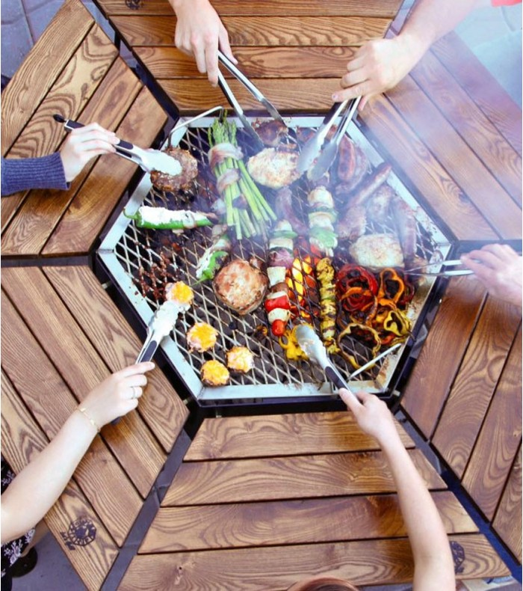
Jeudi 15 Août
Vendredi 16 Août
12h Terrasse du patio Barbecue Poulet, Côtelette d’Agneau « sur inscription »
15h30 au restaurant Grand Loto Payant 2euros/grille
17h30 au restaurant Jeux de questions du 15 Aout
18h salle d’activités du 1^{er étage} Atelier Jardinage
16h au restaurant Après-midi gourmand en compagnie
musicale de Bali
18h salle d’activités du 1^{er étage} Jardinage
1er Etage
11h30 et 18h30 au restaurant du 1^{er étage} « Dressons la table »
1er Etage
11h30 et 18h30 au restaurant du 1^{er étage} « Dressons la table »

Slide 10
Samedi 17 Août
Dimanche18 Août
15h salle d’activités du 1^{er étage} Atelier Pâtisserie
17h30 dans le Salon Lecture de la revue « ça bouge »
11h Rdv à l’accueil « à vos baskets » Promenades si le temps le permet
Ciné club à la salle PASA
15h « Cloclo » durée 2h35
17h45 « Disco » durée 1h46
18h salle d’activités du 1^{er étage} Jardinage
1er Etage
11h30 et 18h30 au restaurant du 1^{er étage} « Dressons la table »
1er Etage
11h30 et 18h30 au restaurant du 1^{er étage} « Dressons la table »

Slide 11
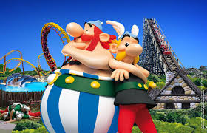
Lundi 19 Août
Mardi 20 Août
11h Rdv à l’accueil « à vos baskets » Promenades si le temps le permet
15h au restaurant Jeux de tables
16h30 à la salle PASA Carré musical
17h30 au restaurant Jeux de questions
11h Rdv à l’accueil « à vos baskets » Promenades si le temps le permet
10h30 Rdv à l’accueil Sortie Parc Astérix
15h30 au Restaurant Loto
17h à la salle PASA Karaoké
18h30 salle d’activités du 1^{er étage} Jardinage
Non Adhérent 34 euros
Adhérent 23,80 euros
1er Etage
10h30 au salon Gym et équilibre
15h au salon Atelier bien être
16h au salon Café des amis
11h30 et 18h30 au restaurant du 1^{er étage} « Dressons la table »
1er Etage
11h30 et 18h30 au restaurant du 1^{er étage} « Dressons la table »

Slide 12
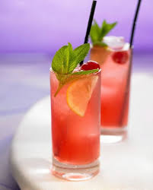
Mercredi 21 Août
Jeudi 22 Août
11h Rdv à l’accueil « à vos baskets » Promenades si le temps le permet
15h à la salle du Patio Baccalauréat
16h30 au salon Revue de Presse
18h à la salle PASA « Le tricot c’est facile »
12h Terrasse du patio Barbecue Saumon, Sole « sur inscription »
15h au restaurant Jeux de questions
16h30 Rdv à l’accueil Pétanque
18h au restaurant Apéro Party
1er Etage
10h30 au salon Nouvelle du jour
12h au restaurant A table
15h au salon Atelier bien être
16h au salon Café des amis
11h30 et 18h30 au restaurant du 1^{er étage} « Dressons la table »
1er Etage
10h30 au salon Gym et équilibre
15h au salon Atelier Pâtisserie « Smoothie Fraise »
16h au salon Café des amis
11h30 et 18h30 au restaurant du 1^{er étage} « Dressons la table »

Slide 13
Vendredi 23 Août
Samedi 24 Août
14h30 à la salle PASA Yoga
16h au restaurant Après-midi gourmand en compagnie
musicale de Yvan Lubrany
18h00 salle d’activités du 1^{er étage} Atelier Jardinage
11h Rdv à l’accueil « à vos baskets » Promenades si le temps le permet
15h salle d’activités du 1^{er étage} Atelier Pâtisserie
17h30 dans le Salon Lecture de la revue « ça bouge »
1er Etage
11h30 et 18h30 au restaurant du 1^{er étage} « Dressons la table »
1er Etage
11h30 et 18h30 au restaurant du 1^{er étage} « Dressons la table »

Slide 14
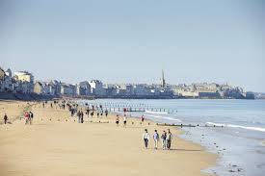
Dimanche 25 Août
Lundi 26 Août
11h Rdv à l’accueil « à vos baskets » Promenades si le temps le permet
Conférence Vietnam à la salle PASA
10h30 Rdv à l’accueil Sortie à Deauville
11h Rdv à l’accueil « à vos baskets » Promenades si le temps le permet
15h à la salle du Patio Bingo
16h à la salle du patio Bowling
18h à la salle PASA Karaoké
Non adhérent 24,90 euros
Adhérent 17,43 euros
Eric Mile
18h salle d’activités du 1^{er étage} Jardinage
1er Etage
11h30 et 18h30 au restaurant du 1^{er étage} « Dressons la table »
1er Etage
11h30 et 18h30 au restaurant du 1^{er étage} « Dressons la table »

Slide 15
Mardi 27 Août
Mercredi 28 Août
11h Rdv à l’accueil « à vos baskets » Promenades si le temps le permet
15h à la salle du patio Bowling
15h30 à la salle du Patio Bingo
17h30 dans le Salon Revue de presse
18h au restaurant ^{Dégustation de cocktail}
11h Rdv à l’accueil « à vos baskets » Promenades si le temps le permet
15h Rdv à l’accueil Pétanque
16h au restaurant Loto
17h30 au restaurant Théâtre
1er Etage
11h au salon Carré musical
15h au salon Jeux de questions
16h30 au salon Quizz musicale
11h30 et 18h30 au restaurant du 1^{er étage} « Dressons la table »
1er Etage
10h30 au salon Nouvelle du jour
12h au restaurant A table
15h au salon Atelier bien être
16h au salon Café des amis
11h30 et 18h30 au restaurant du 1^{er étage} « Dressons la table »

Slide 16
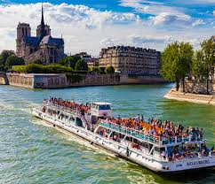
Jeudi 29 Août
Vendredi 30 Août
12h Terrasse du patio « sur inscription »
15h au restaurant Jeux de tables
16h30 Rdv à l’accueil Pétanque
17h30 au restaurant Théâtre
11h Rdv à l’accueil Sortie Bateau Mouche
14h30 à la salle PASA Yoga
16h au restaurant Après-midi gourmand en compagnie
musicale de Pierre Guerin
18h00 au salon Ecrire son histoire
Non Adhérent 14 euros
Adhérent 9,80 euros
1er Etage
10h30 au salon Gym et équilibre
15h au salon Jeux de questions
16h au salon Café des amis
16h30 au salon Bingo
11h30 et 18h30 au restaurant du 1^{er étage} « Dressons la table »
1er Etage
11h30 et 18h30 au restaurant du 1^{er étage} « Dressons la table »

Slide 17
Samedi 31Aout
11h Rdv à l’accueil « à vos baskets » Promenades si le temps le permet
15h salle d’activités du 1^{er étage} Atelier Pâtisserie
17h30 dans le Salon Lecture de la revue « ça bouge »
1er Etage
11h30 et 18h30 au restaurant du 1^{er étage} « Dressons la table »

Slide 18
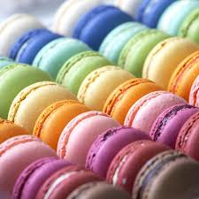
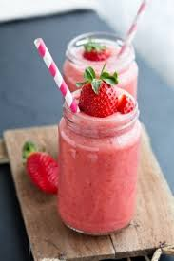
Après-midi gourmand Aout 2019
Vendredi 2 Aout 2019 Dégustation de Milkshake « Fraises »
Vendredi 9 Aout 2019 Dégustation de Macarons
Vendredi 16 Aout 2019 Dégustation de smoothie
Vendredi 23 Aout 2019
Dégustation de glace à l’italienne
Vendredi 30 Aout 2019
Dégustation de salade de fruit

Slide 19
Sorties Août 2019
Vendredi 2 Aout rdv à 14h30 : Sortie shopping (pensez à prendre vos porte-monnaie)
Mardi 6 Aout rdv à 11h30 : Sortie parc du Tremblay (gratuit)
Mardi 20 Aout rdv à 10h30 : Sortie Parc Astérix (Plein tarif: 34 euros ; Prix adhérent: 24,80)
Lundi 26 Aout rdv 10h : Sortie à Deauville (Plein tarif: 24,90 euros; prix adhérent: 17,50)
Vendredi 30 Aout rdv à 11h00 : Sortie Bateaux mouche (Plein tarif: 11,50 euros; prix adhérent: 8 euros)
Inscriptions et Paiement auprès de l’accueil de la résidence

Slide 20
Services proposés
Pressing
Ouvert du lundi au jeudi
de 9h à 13h
Le vendredi de 9h à 14h30
Le pédicure
est présent les jeudis sur rdv à prendre auprès de l’accueil
Boutique
Tous les mardis de 10h à 12h
au salon jardin
Salon d’esthétique
Réouverture le 06 Août
Tous les jeudis de 9h à 16h
Salon de coiffure
Ouvert les Mercredis de 9h30 à 16h30
Pour le salon esthétique & coiffure en dehors des jours d’ouvertures merci de bien vouloir prendre rdv à l’accueil

Slide 21
Pour des raisons indépendantes de notre volonté, certaines activités sont susceptibles d’être modifiées.
Merci de votre compréhension,
L’équipe Vie Sociale

